Slide 1
“財団補助金プログラム”
RID2660 2018-19年度
地区ロータリー財団
セミナー
2018.９.１
財団補助金小委員会
今西 良介／大阪南RC
Notes:
世界は今日、紛争や病気、水・医療・教育・雇用機会の欠如などの根強い問題に直面しています。
ロータリーの国際社会奉仕は、地域社会が抱える問題への解決策を考え、地元のリーダーや専門家とともに最後まで責任をもって行動します。

Slide 2
JOIN LEADERS
Notes:
結🌟→私が本日伝えたいことは、補助金プログラムは魅力とメリット満載だということです。
「JOIN LEADERS」

Slide 3
人道的奉仕の
重点化と増加
© Rotary International/Monika Lozinska
Notes:
起→「人道的奉仕の重点化と増加」はロータリーが将来も強くて活気ある組織であり続けるための戦略的優先項目のひとつ
かつ、ロータリー賞の条件にもなっている
それらの目標のなかで
・ロータリーの6つの重点分野のいずれかにおいて意義ある社会、国際奉仕プロジェクトを実施する。
は財団活動、補助金プロジェクトのこと

Slide 4
二種類の
補助金プログラム
© Rotary International/Monika Lozinska
Notes:
起→ロータリーの補助金プログラムは、人々によりよい生活をもたらし、地域社会のために活動する皆様を支援するもので、現在は二種類

Slide 5
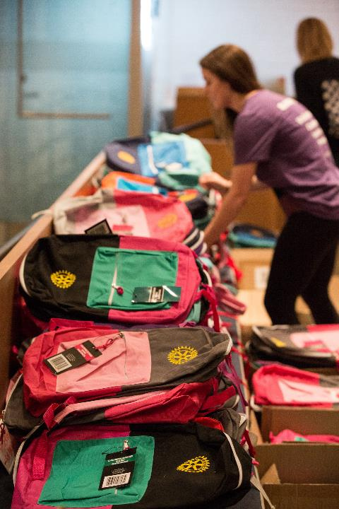
地区補助金
© Rotary International/Monika Lozinska
Notes:
財団の使命を支える地区補助金
地区補助金 は、地元や海外で今すぐ支援を必要とするニーズに取り組む、比較的小規模で短期間のプロジェクトに利用できます。

Slide 6
よくある質問～
【地区補助金要件】
・継続支援
・プロジェクト標識 / 広報のみの活動
・物品の寄贈のみ（ロータリアンの行動）
・講演会の講師料
・為替差益（未使用の補助金）
・活動内容の変更（承認後）
・臨時費のつかいみち
Notes:
申請時必要資料は見積書等全て揃えて（添付して）提出してください！

Slide 7
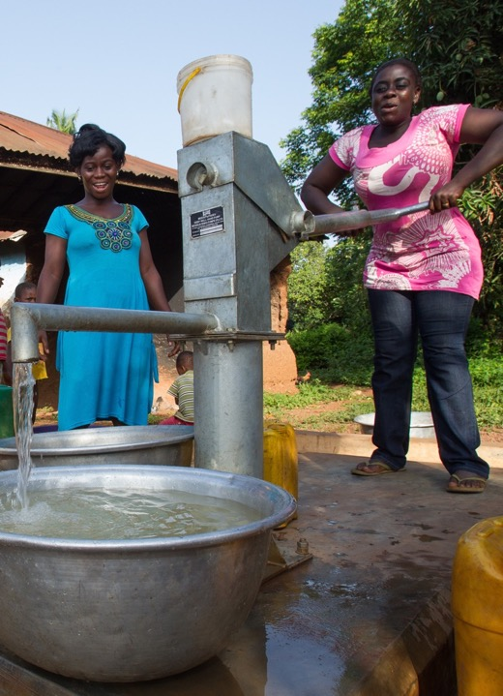
グローバル補助金
© Rotary International/Monika Lozinska
Notes:
ロータリー財団から提供されているもう一つの補助金、グローバル補助金
グローバル補助金 は、ロータリー重点分野のいずれかに該当し、持続可能な成果をもたらす規模の大きい長期の国際的プロジェクトを支援します。
人道的プロジェクト、奨学金、職業研修チーム（VTT）を支援する補助金です。
持続可能性の定義は、組織や団体によって異なりますが、ロータリーでは、「補助金プロジェクトの終了後にも現地の人びとが自力でニーズに取り組めるよう支援し、長期的な解決策をもたらすこと」としています。
つまり、ＧＧは物品の寄贈のみでは受領資格がありません。
成果の持続可能性は財団の定める要件です。
補助金要件を満たすために重要とされる、地域の自立のための研修や訓練が活動に含まれる必要があります。

Slide 8
 | グローバル補助金 | 地区補助金
プロジェクト費用 | 最低3万ドル | 40万円以上
資金 | WF（国際）、DDF（地区）、現金寄贈 | DDF（地区）
申請 | オンライン | 地区が管理
重点分野の要件 | 重点分野1つに該当 | なし
パートナーシップの要件 | 実施国と援助国の提唱者 | なし
持続可能性の要件 | あり | なし
測定可能性の要件 | あり | なし
奨学金 | 大学院レベル | 学業レベル不問
申請補助金は20000ドル上限
提唱クラブは１０％以上拠出
援助国側は寄付額の30％以上

Slide 10
“地区審査と財団審査のちがい”
 | 地区ＤＤＦ審査 | 財団ＧＧ審査
財団補助金要件 | 最低限 満たしているか | 要件の細部 まで審査
申請書 | 地区様式＆ オンライン他※ | オンライン他※
受付 | ＤＤＦには限りあり 要件を満たした GG申請可能な クラブから審査 | 随時
Notes:
◎DDF申請書に添付頂く書類は以下の通りです。
尚、下記の書類は当地区DDF申請書に添付（和訳共）頂くだけではなく、
オンライン申請書に全てアップロード（英語のみで可）されている必要があります。
実施国代表提唱クラブへの御連絡も併せて、お願い申し上げます。
1.協力団体の覚書（例；病院なら各病院ごと）
★このプロジェクトの実施に直接関与する非政府組織、地元市民団体、政府機関を「協力団体」とすることができます。ロータリーと各協力団体の代表者による署名が入った 「覚書」を添付 してください。プロジェクトに協力団体を追加する際には、その都度「覚書」を添付する必要があります。
2.予算中「プロジェクト管理費」を含むすべての見積書、経費計画書
(プロジェクト管理とは協力団体において、そのプロジェクトのマネージャー費用、諸経費など運営管理諸経費です）。
もしこの予算の目的が、価格上昇や為替変動に対応するための経費であれば、「臨時費」として計上する必要があります。
後者の場合、見積書は不要です。
3.（もし実施国代表提唱クラブの所属地区以外の地域でプロジェクトが実施される場合＝寄贈する病院が他地区に所在する場合）
その他地区のガバナーによるプロジェクト承認書
4.研修計画
5.地域調査の方法
DDFは全ての要件を満たし、GG申請開始が可能なクラブから承認させて頂きます

Slide 13
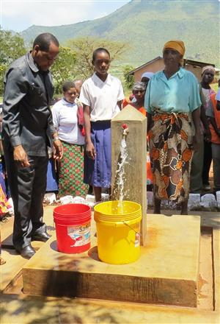
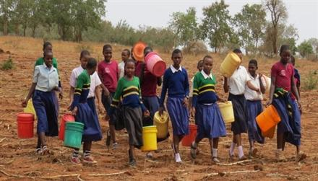
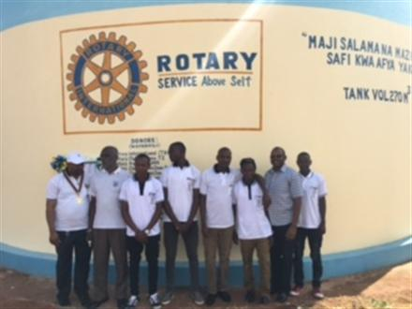
TAKE ACTION
持続可能な
良い生活への変化を
Notes:
【ロータリーショーケース例】
村落に井戸を掘ったり給水設備を寄贈するなら、
村落民に工事に参加してもらって所有者意識を高めたり、
清潔な水がどれほど健康に必要か、水媒体の感染症に関する教育を実施した。

Slide 14
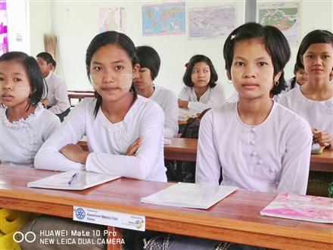
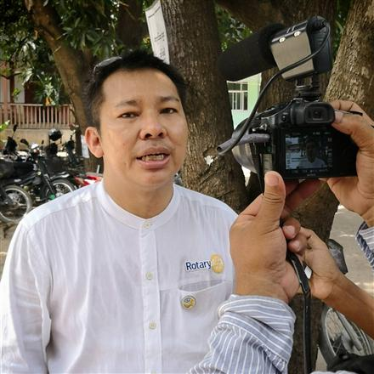
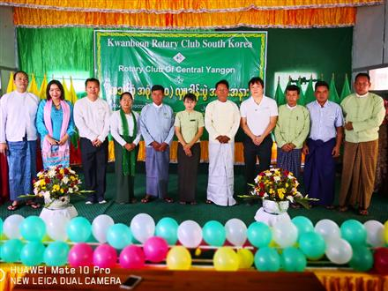
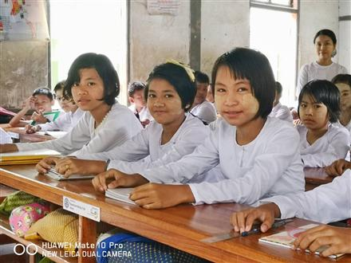
TAKE ACTION
自立を視野に
Notes:
【ロータリーショーケース例】
学校に教科書や教育資材を提供するなら、教師の教授スキルを高める訓練を実施したり、
女子に教育は不要だと考えている父兄、地域社会の住民を集めて、女子教育の重要性を訴える啓発セミナーを実施した。

Slide 15
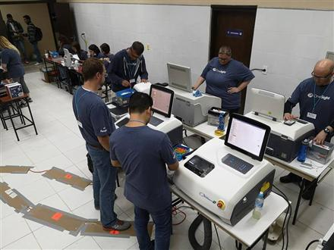
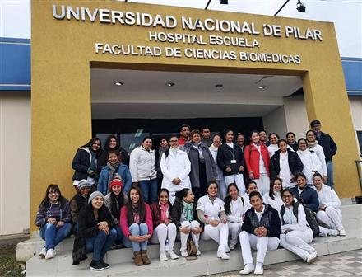
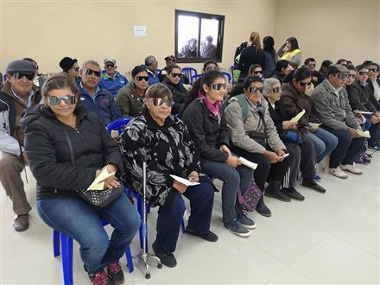
TAKE ACTION
長期的に支援する
Notes:
【ロータリーショーケース例】
病院に医療器材を贈呈するなら、
それを扱う医療従事者の知識や治療技術を向上させたり、
地域住民に病気の予防や公衆衛生の啓発をするセミナーを開催する。

Slide 16
Notes:
【海外のパートナー（協同提唱者）の見つけ方がわからない】 グローバル補助金では、プロジェクト実施国の役割が非常に重大ですし、相互で密な情報交換などコミュニケーションも大切です。元々交流のあるクラブ（姉妹クラブ）があれば最も望ましいと言えますが、海外に姉妹クラブがない場合、地区内の他クラブから紹介してもらうことを検討してみましょう。また、現地のNGOとつながりがある場合は、このNGOに現地のロータリーを紹介してもらうのも良い方法です。全く交流したことも会ったこともないクラブより、一度でも顔を合わせたクラブの方がコミュニケーションは円滑になります。
★グローバル補助金の利用にあたっては、活動が実施される国のクラブ／地区と、それ以外の国のクラブ／地区が協力することが求められます。また双方のクラブ／地区は、補助金を申請する前に、参加資格の認定を受けている必要があります。

Slide 17
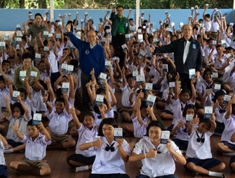
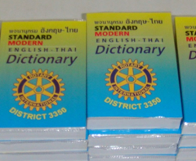
協同提唱者を
見つけよう
EXCHANGE IDEAS
Notes:
『タイの辞書』
タイの過疎地に、一ドルの辞書が買えない中学生が多数いました。
低所得層の家族に生まれたその子供たちの数（つまり今回の受益者）、57280人。
そのうえ、英語教育が遅れているタイは、優秀な英語教師が地方までまわりません。
辞書購入 57000 冊 は現地調達
そのことによる成果を見るのには、きめ細かく先生にヒアリングを行いました。
さらに地元の先生に対しても研修“Improve Language Teaching Skills”を実施。
この研修や、生徒の成果測定の為の調査シートの作成には、タイの東大と言われるチュラロンコン大学の助けを借りました。教育プログラムはまだ続きます
25の学校から184人の学生を抽出し、スペリングコンテストプログラムを実施
この現状をなんとか解決したいと、日本をはじめ海外の姉妹クラブ、友好クラブに相談した代表提唱者が タイで二番目に大きい「トンブリロータリークラブ」。

Slide 18
Notes:
（グローバル補助金を活用して、人道的プロジェクト、奨学金、職業研修チームを支援できます。奨学金の場合、1年間から4年間の大学院留学を支援できます。グローバル補助金による職業研修チームでは、専門職業人のグループが海外に赴き、スキルや知識を学んだり、現地の専門職業人にスキルや知識を教えたりします。）
ここからは財団補助金要件を共に確認していきます。
立案に際し、考慮する必要があるのが「六つの重点分野」と「持続可能性」です。

Slide 19
平和と紛争予防／紛争解決
疾病予防と治療
水と衛生
母子の健康
基本的教育と識字率向上
経済と地域社会の発展
Notes:
グローバル補助金プロジェクトは、他団体、地元市民、支援者の方々とともに、以下の分野の活動を重点的に支援しています。
– 平和を推進：文化間、国家間の理解をはぐくむために対話を促します。
– 疾病との闘い：命にかかわる病気や予防可能な病気への感染を食い止めるために、地域の人びとに正しい知識を教え、
より良い医療を利用できるよう支援します。
– きれいな水の提供：一人でも多くの人がきれいな水と衛生設備を利用できるよう、解決策をもたらしています。
– 母子の健康：一人でも多くの母と子が健康に暮らせるよう、質の高い医療を提供します。
– 教育の支援：子どもと成人の教育の機会を広げ、教育者のエンパワメントを促進します。
– 地元経済の発展：地域社会が経済的、社会的に発展する機会を創り出します。
★受益地域で支援する重点分野を少なくとも1つお選びください。重点分野に活動を絞ることにより、より多くの協力が可能となり、世界的な影響を高めることとなります。

Slide 20
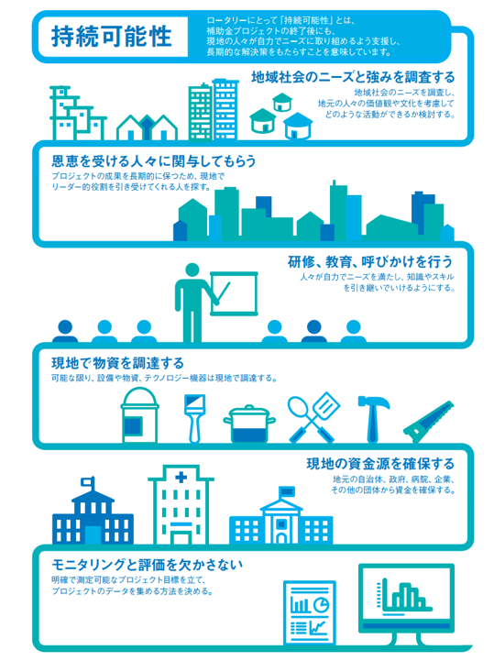
Notes:
持続可能性の定義は、組織や団体によって異なりますが、ロータリーでは、「補助金プロジェクトの終了後にも現地の人びとが自力でニーズに取り組めるよう支援し、長期的な解決策をもたらすこと」としています。
・活動が持続可能かつ測定可能であること。
補助金が全額使用された後も、地域社会においてどのような恩恵が持続されるか。
（ハード；物品や設備 に加え、ソフト；研修、職業訓練や教育の立案が重要です）
ロータリー会員が持続可能性について理解を深めることができるよう、持続可能性を満たすための6つのステップをご紹介します。

Slide 21
ステップ １
Notes:
承→
★プロジェクトの立案
プロジェクトで取り組む地域社会のニーズをご説明ください。
最初のステップは、地域社会で調査を行うことです。プロジェクトが行われる国の地元の提唱者（実施国側提唱者）は、地元の関係者と協力して、地域社会の強み、ニーズ、利用できるリソースを調べます。ロータリーで発行している「地域調査の方法」を参考にすることができます。
（１）ニーズ調査のポイント
① 現地の実際の声は聞いたか？
実施国代表提唱者は何をしたか？
② 協力団体の情報は得たか？
★協力団体（任意）
このプロジェクトの実施に直接関与する非政府組織、地元市民団体、政府機関を「協力団体」とすることができます。ロータリーと各協力団体の代表者による署名が入った 「覚書」を添付 してください。プロジェクトに協力団体を追加する際には、その都度「覚書」を添付する必要があります。
現地日系の支援機関はあるか？
★これらのニーズをどのように特定しましたか。
住民会合
アンケート調査
インタビュー調査
座談会
地域リソース調査
マッピング調査

Slide 26
ステップ ２
Notes:
★ニーズへの解決策を見つけるにあたり、受益地域社会の人はどのように参加しましたか。
第2のステップは、恩恵を受ける人たちにもプロジェクトに関与してもらうことです。地元の人たちが自分たちの力で地域を改善していると自覚すれば、プロジェクトの効果がはるかに高くなります。ニーズを調べ、プロジェクトの計画を立てる際に、地元の人たちと協力しましょう。そのためにも、プロジェクトの長期的な継続のカギとなる地元関係者を探すことが重要です。
（１）受益者
・ 直接的か？
例 医師 看護師 研究機関（大学等）
（２）受益社会の関与
① 現地に精通するキーパーソンはだれか？
② 支援を実施する施設はどこか？
③ 支援に必要な材料の供給者はだれか？
★プロジェクトの立案において、受益地域社会の人びとはどのように関与しましたか。

Slide 27
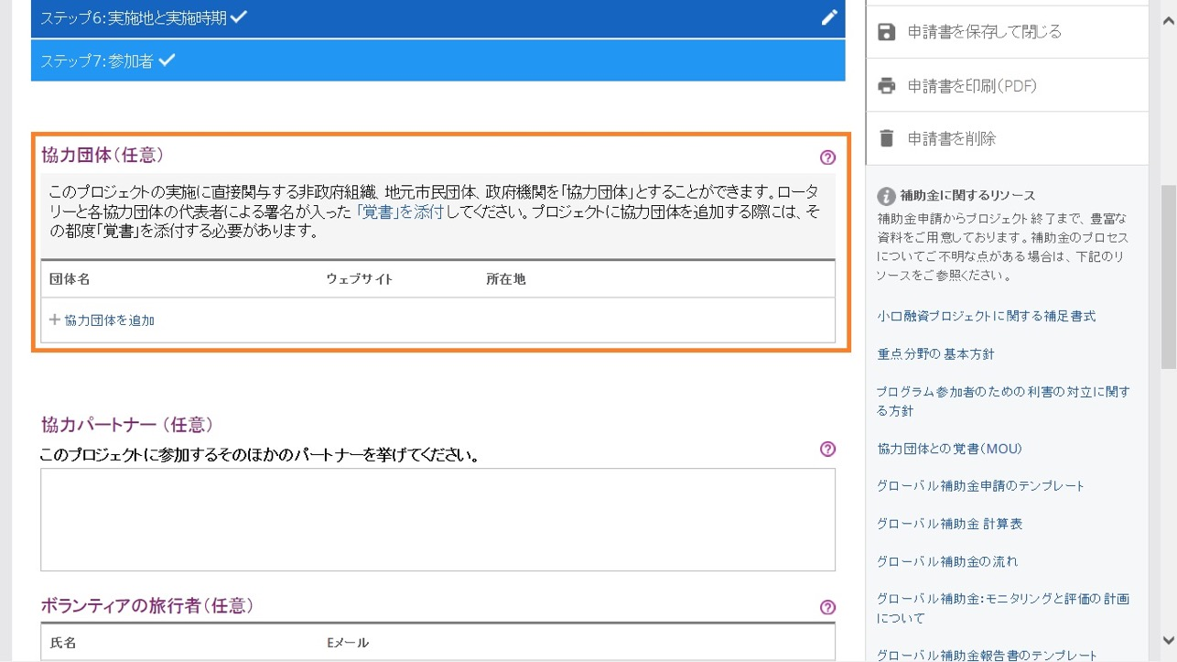
MY ROTARY

Slide 28
ステップ ３
Notes:
★プロジェクトの実施 プロジェクト実施における各段階の概要を記入してください。
★成果を継続させるための活動が含まれないプロジェクトは要件に該当しません。
第3のステップは、プロジェクト成果を左右する人たちに、研修を提供することです。受益者がプロジェクトの目的を支えるために必要なスキルや知識を学ぶことが重要です。計画段階で、どのように受益者に知識を伝授するかを明確に決めておきましょう。研修を提供する際は、地元の団体と協力すると効果的です。
★このプロジェクトに含まれる研修、地域社会の人たちとの協力、または教育的要素についてご説明ください。
（１）研修、教育のカリキュラム
① カリキュラムを作成したか？
技術的内容について、学校・病院等、支援機関の意見を採用したか？
文化の違いには留意したか？
② 具体的内容になったか？
例 ・冷蔵庫、手術器具、手術着、レントゲン装置等の設備
・講師（医師）はだれか？
・若手医師、医学生への具体的指導を計画したか？
★ロータリーボイス参照例
啓発セミナー
教育実施
セミナー開催
併せて職業研修を実施して自立を促す
★地元の人たちによるプロジェクトへの参加を奨励するため、インセンティブを利用しますか。利用する場合、それはどのようなインセンティブですか（例：謝礼金、表彰、修了証授与、広報など）。

Slide 29
ステップ ４
Notes:
★このプロジェクトで購入した設備・資材の操作とメンテナンスの計画を記入してください。この計画には、操作とメンテナンスを行うのは誰か、その人たちがどのような研修を受けるかを含める必要があります。
★設備を補助金で購入する場合、設備は文化的に適切であり、地元地域のテクノロジーの水準に沿ったものですか。
ご説明ください。
★プロジェクトの完了後、補助金資金で購入した物品は誰が所有しますか。ロータリー地区、クラブ、会員が所有者となることはできません。
第4のステップは、プロジェクトに必要な備品、機材、専門技術などを、できるだけ現地の業者から調達・購入することです。物資が追加で必要となったときに地元で調達できることを、事前に確認しておきましょう。また、物資や機材の扱い方について地元の人たちに研修しておけば、プロジェクト終了後も自ら管理・修理できるようになります。業者と適切に連絡をとっておけば、その後も物資提供に協力してもらえるでしょう。
（１）ねらいと現状
① 地域経済の活性化
② 問題点（生産力、経済的基盤）
③ 現地医療インフラに合致した物資
（２）調達可能／不可能
① 必要物資は予め限定できる
② 調達可能かどうか、現地協力者と協議
③ 本プロジェクトでの実際

Slide 30
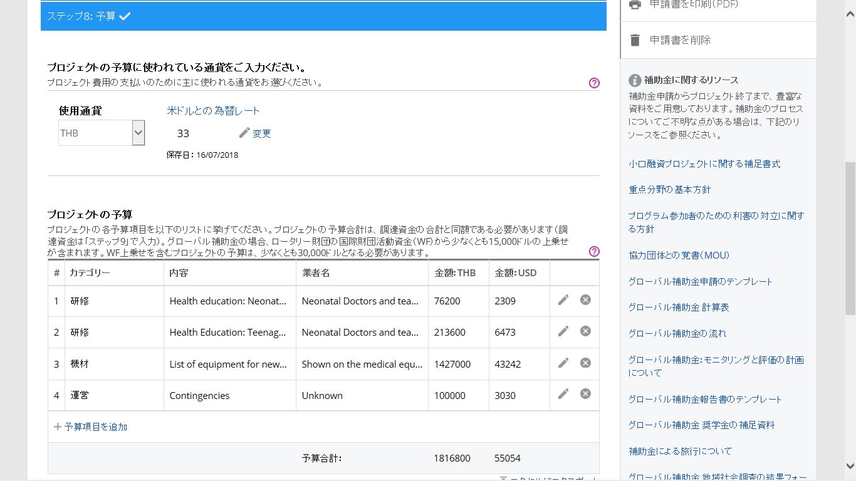
MY ROTARY

Slide 31
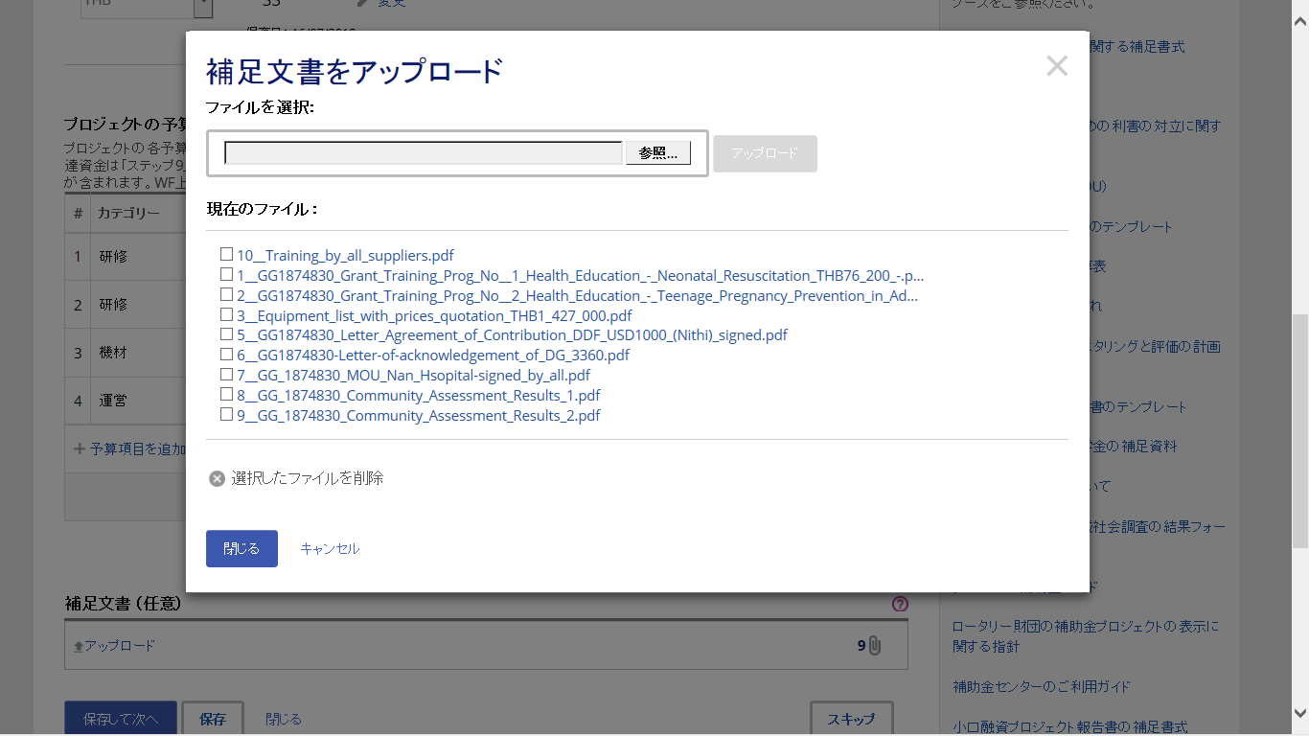
MY ROTARY

Slide 32
ステップ ５
Notes:
第5のステップは、現地の資金源を確保することです。地元の政府、病院、会社・企業、団体からサポートを得ることができれば、プロジェクトの影響をさらに地域社会に浸透させ、末永い成果を生み出すことができます。
★このプロジェクトには、プロジェクトを継続していくための資金となる収入を生み出す要素が含まれていますか。含まれている場合、詳しくご説明ください。 Noでもよい
（１）ねらい
① 持続可能性の確保（研修の継続や技術の定着）
② 問題点の整理
（２）実際の資金源
① 負担するのはだれか？
② 今後の課題

Slide 33
Notes:
申請書への入力は、クラブまたは地区が協同提唱者とともにプロジェクトの計画を立て、補助金申請の意向を地区に伝えた後で開始してください。
申請書には、プロジェクトの目的、参加者、持続可能性、予算、調達資金を入力します。

Slide 34
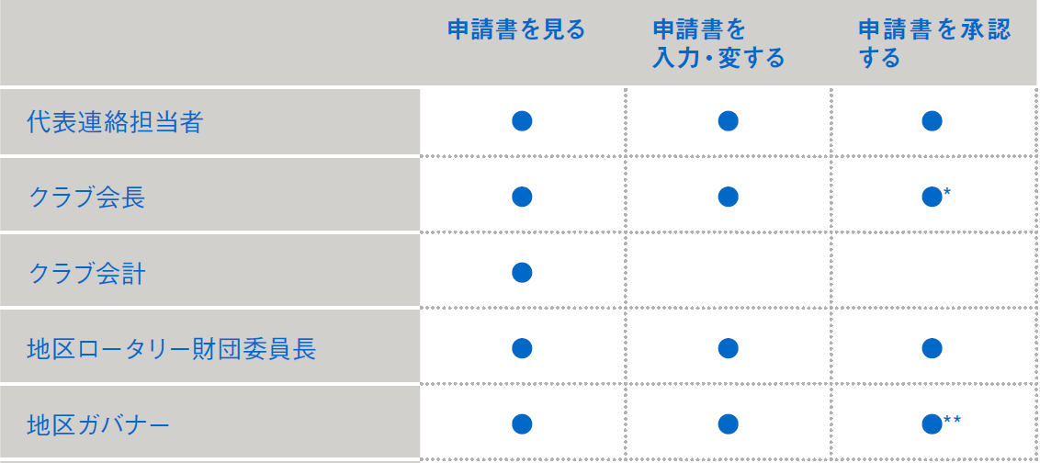

Slide 35
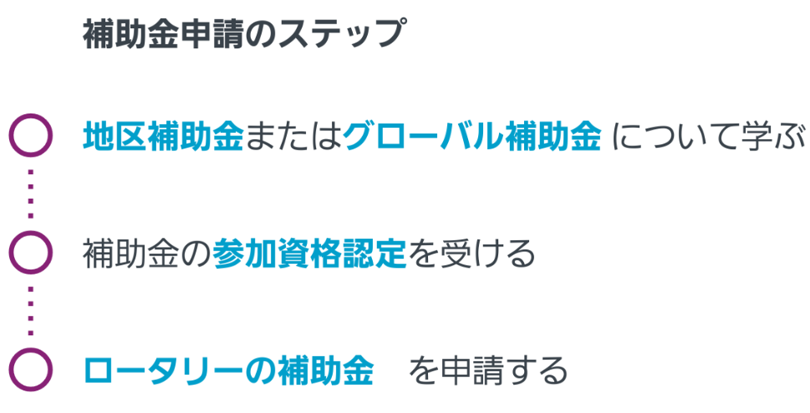

Slide 37
MY ROTARY

Slide 39
ステップ ６
Notes:
最後のステップは、プロジェクトの成果を評価することです。成果を測るための方法をプロジェクトの計画に含めてください。
★プロジェクトの目標と明らかに関連し、プロジェクトが受益者の生活／知識／健康に与えた成果を実証するような評価基準のみを使ってください。
成果の測定とモニタリングについて詳しくは、Rotary.orgからダウンロードできる「グローバル補助金：モニタリングと評価の計画」をご覧ください。
また、効率的にデータを収集できるよう、地域社会との協力関係を築いておく必要があります。また、
・モニタリング
① 研修を実施するのか？
② 参加者の声は聞くのか？

Slide 40
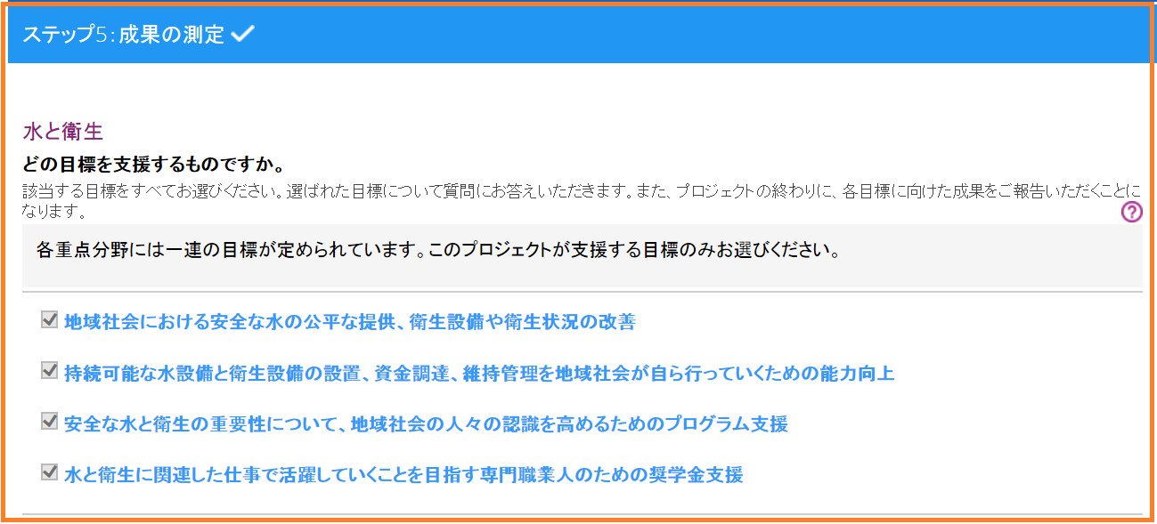
MY ROTARY

Slide 41
MY ROTARY

Slide 42
MY ROTARY
Notes:
転○→測定の結果！挫折！変化！新たな成果が！

Slide 43
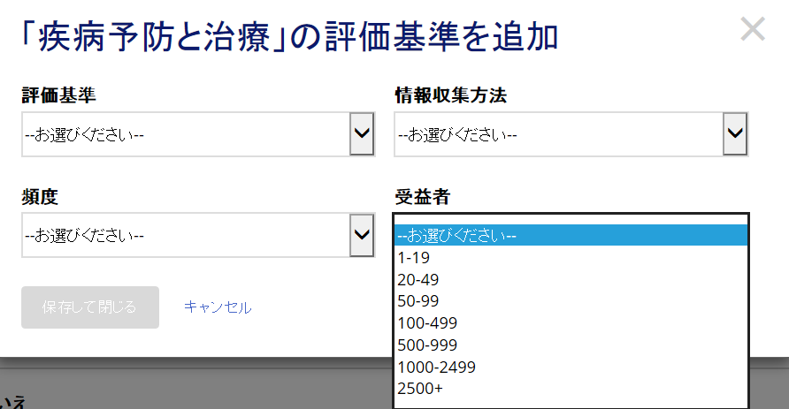
MY ROTARY
Notes:
転○→測定の結果！挫折！変化！新たな成果が！

Slide 44
財団の追加情報要請（承認のヒント）
“（参考）財団審査 追加情報 ”
１．日本人医師の派遣
２．直接受益者の選定方法
３．明確な計画（カリキュラム、頻度と期間、講師、評価）
４．献体の確保
５．光熱費の負担
６．講師の資格
７．寄贈設備の使用方法やメンテナンス研修・地元財源
８．研修時の通訳の調達
９．補助金管理について
１０．空調設備の必要性
Notes:
承→追加情報が嫌気さすけど、、回答するというプロセスのなかで、ますますプロジェクトや活動が磨かれる、つまり地元社会の自立=成果の継続性 を高められる！

Slide 46
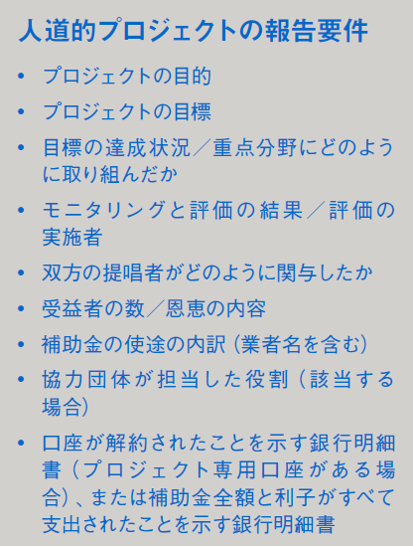
Notes:
転○→測定の結果！挫折！変化！新たな成果が！

Slide 47
Notes:
補助金小委員会は、地区補助金、グローバル補助金の支給及びロータリー平和センターのプログラム参加を推進・奨励する責任を持つ。
（委員の付加的な資格）
委員任命には、ロータリー財団補助金に関わる経験があり、第二言語を話すことができ、重点分野のいずれか、また補助金の準備、プロジェクト管理、資金管理の専門知識を持つロータリアンが優先的に考慮される
a)地区のロータリー財団補助金全てに関する専門家及び情報源となる。
b)クラブや地区に対する補助金の活用に関する地区の指針を作成し、施行する。
c)地区財団活動資金ＤＤＦの配分に関する情報を提供する。
d)地区およびグローバル補助金に関する条件を順守し、施行し、広め、クラブを教育する。
e)補助金を配分する
f)管理システムを維持する
g)平和フェローシップ、奨学金、職業研修チーム対象者を対象とした、オリエンテーションを実施する
転→でもさまざまな個々の考え方があります
なんでだめ！もういい！確かにその気持ちはわかります。
だが財団補助金要件と個々のロータリアンが考える「持続可能性」を、しっかり区別して理解することも必要です

Slide 48
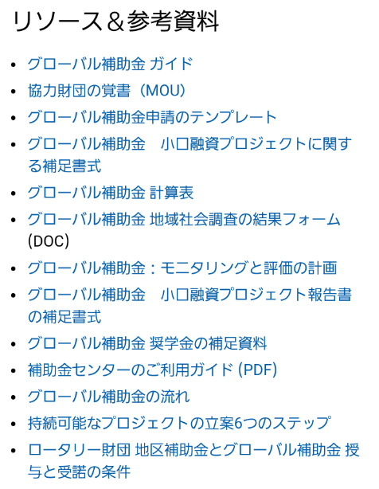
Notes:
グローバル補助金プロジェクトの立案と地区での補助金管理に役立つ新しい資料についてご案内いたします。 重点分野のガイドライン 下記のガイドラインで、各重点分野のグローバル補助金の要件をご覧いただけます。これらの資料には、プロジェクトを持続可能とするための方法や参考資料が紹介されています。
基本的教育と識字率向上
疾病予防と治療
経済と地域社会の発展
母子の健康
平和と紛争予防／紛争解決
水と衛生
My ROTARYから閲覧可能な関連レポート 地区での補助金活動の管理に役立つレポートを、My ROTARY からご入手いただけます（レポートを見るにはMy ROTARYのアカウント登録が必要）。レポートには下記の情報が記載されています：
・地区補助金とグローバル補助金 授与と受諾の条件
・グローバル補助金ガイド
・重点分野の基本方針
・地域調査の方法
・グローバル補助金 研修計画
・補助金センターのご利用ガイド
・持続可能なプロジェクトの立案6つのステップ
上記の資料が皆さまのお役立つことを願っております。ロータリー補助金活動のためのご尽力、およびロータリアンによる奉仕活動への多大なるご支援に、心より御礼申し上げます。

Slide 49
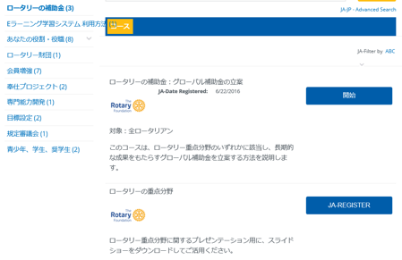
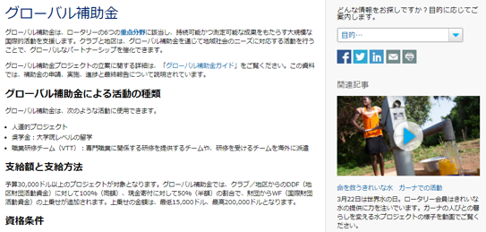
リソース

Slide 50
“Doing Good in the World”
Notes:
ロータリーの奉仕をきっかけに、生涯にわたる友情をはぐくもう
「Doing Good in the World」
補助金プログラムは魅力とメリット満載です。
伝わっていれば嬉しく思います。

Slide 51
ご清聴、ありがとうございました
Notes:
最後に、お願いがあります。
2660地区2018-2019年度の方針
10項目うち、
②ロータリー賞の受賞
⑥戦略計画を活用しクラブの中長期ビジョンを策定してください
は財団活動がかかわっています。
補助金プログラムで何かお役に立てることがありましたら、なんなりとご用命下さい。

